Slide 1






Development
Histroy
안 상 근
https://blog.naver.com/godyello123
010 2434 8293
Godyello123 @ gmail.com

Slide 2
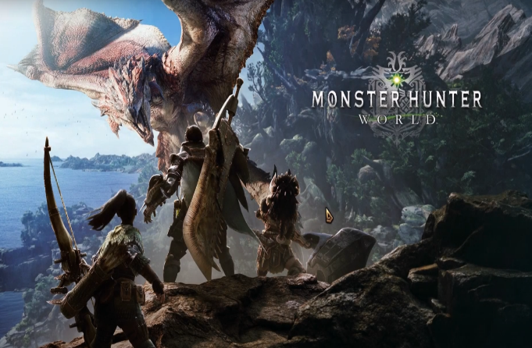
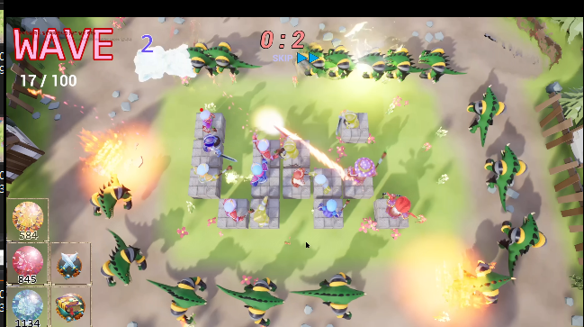
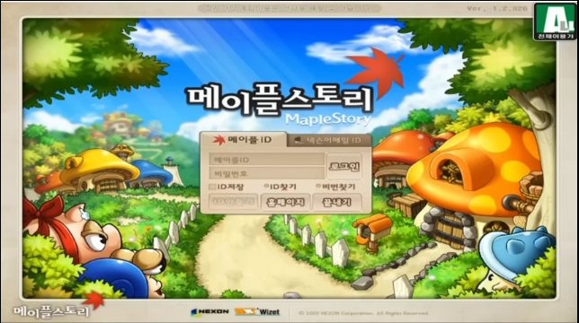
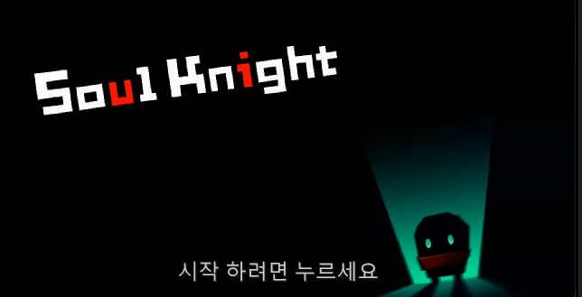
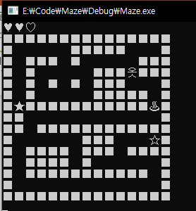
Client
chapter
1
2
3
Monerst Hunter
(Directx11)
Unreal engine
Maple Story
(win32 api)
3p
21p
35p
4
5
6
Soul Knight
(DirectX11)
Mini game
(console)
N O W
(서버,언리얼)
50p
55p
56p
2

Slide 3


Client
Monster Hunter
Client
몬스터 헌터 모작
작품 소개 | 몬스터 헌터 시리즈 중 몬스터 헌터 – 월드 를 모작 하여 만든 소켓 기반 통신 멀티 플레이어 액션 게임
기간 | 20.05.07 – 20.10.11 | 인원 | 4 인
Language : C++ / IDE : VS 2017 / VCS : Tortoise SVN / Randerer : DirectX11 GUI : MFC , ImGui / Sound : FMOD / ETC : libxl / Server : socket 기반 통신
동영상 링크 | https://blog.naver.com/godyello123/222334332709
3

Slide 4
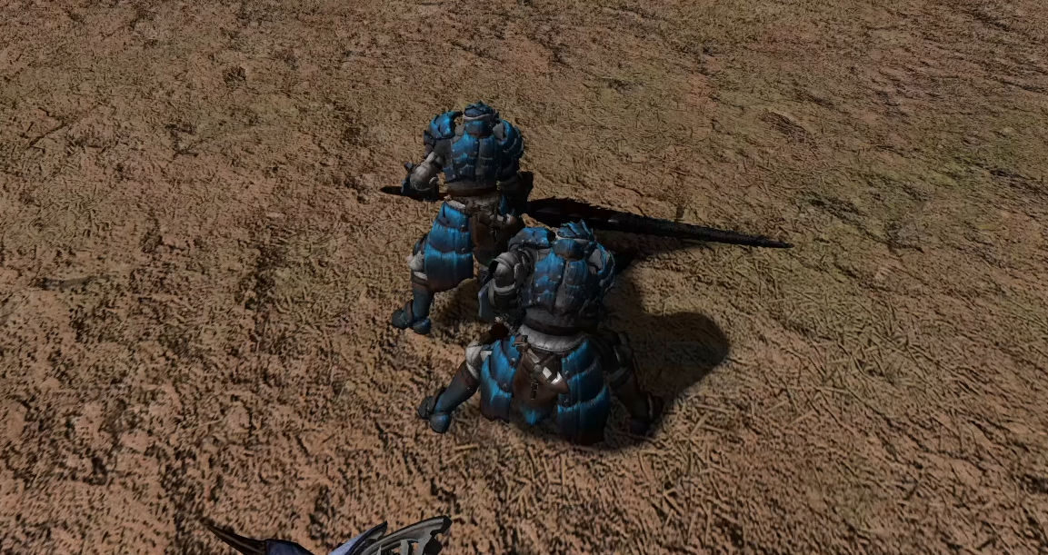
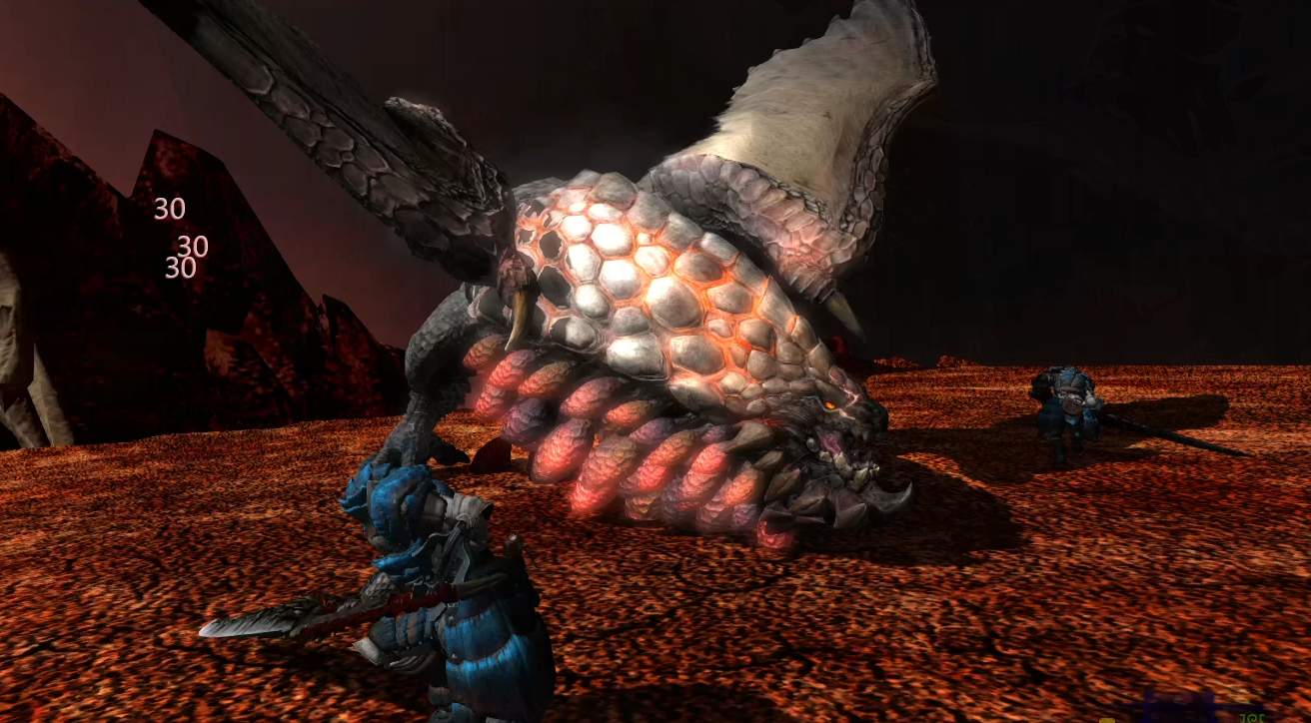
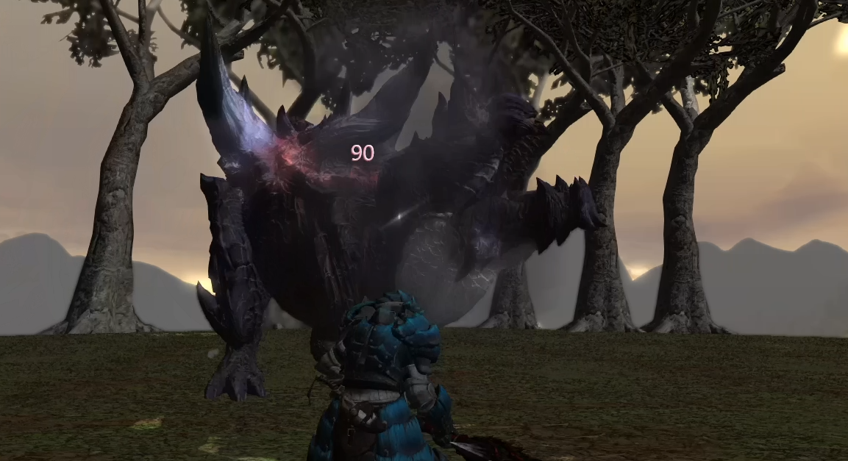
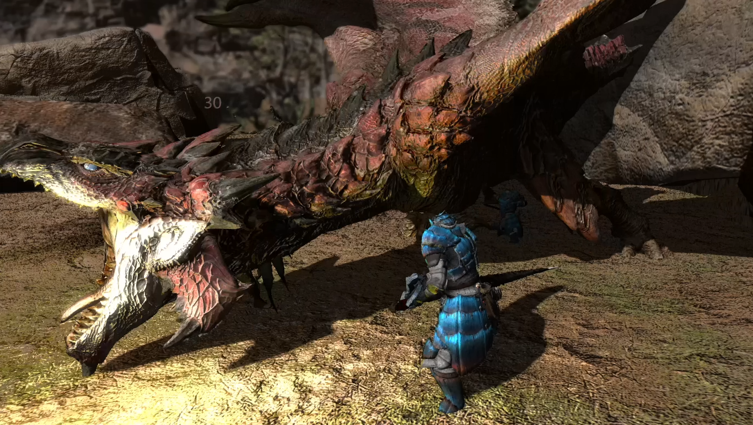
Client
Monster Hunter
Client
Screen Shot
4

Slide 5
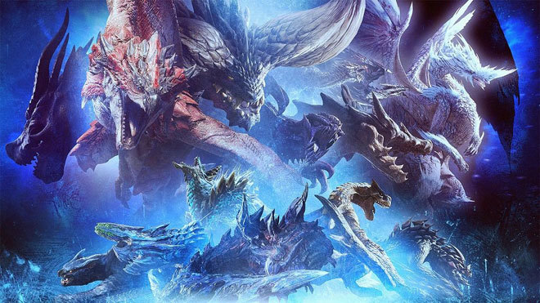
Client
Monster Hunter
Client
FrameWork
Contents
Tool
Ⅰ. FrameWork
[1].프레임 워크 흐름
Ⅱ. 충돌 시스템
[1].충돌
[2].충돌체 섹션 시스템
[3].충돌체 채널,프로파일
시스템
Ⅲ. 디버깅 시스템
[1].디버그 로그 메시지
Ⅰ. UI
[1].데미지 UI
[2].캐릭터 UI
Ⅱ. 퀘스트
[1].퀘스트 시스템
[2].퀘스트 진행
Ⅰ. 지형 제작 툴
[1].지형 생성
[2].오브젝트 배치
Ⅱ. SAVE & LOAD
[1].오브젝트 Save
[2].오브젝트 Load
-6p
-16p
-20p
-17p
-22p
-7p
-18p
-23p
-8p
-19p
-25p
-12p
-15p
5

Slide 6
M.h
Framework
Ⅰ. FrameWork
[1].프레임 워크 흐름
LOGIC
초기화
Scene Update
디바이스 초기화
Object Update
관리자 클래스 초기화
충돌 검사
Scene Render
월드or장면 만들기
Object Render
Scene 초기화
Scene : 월드or화면이라고
부를 수 있는 게임 속 무대
Object : 게임 속에서 실제 존재하는 객체
Ex)언리얼 Actor, Unity의 GameObject
6

Slide 7
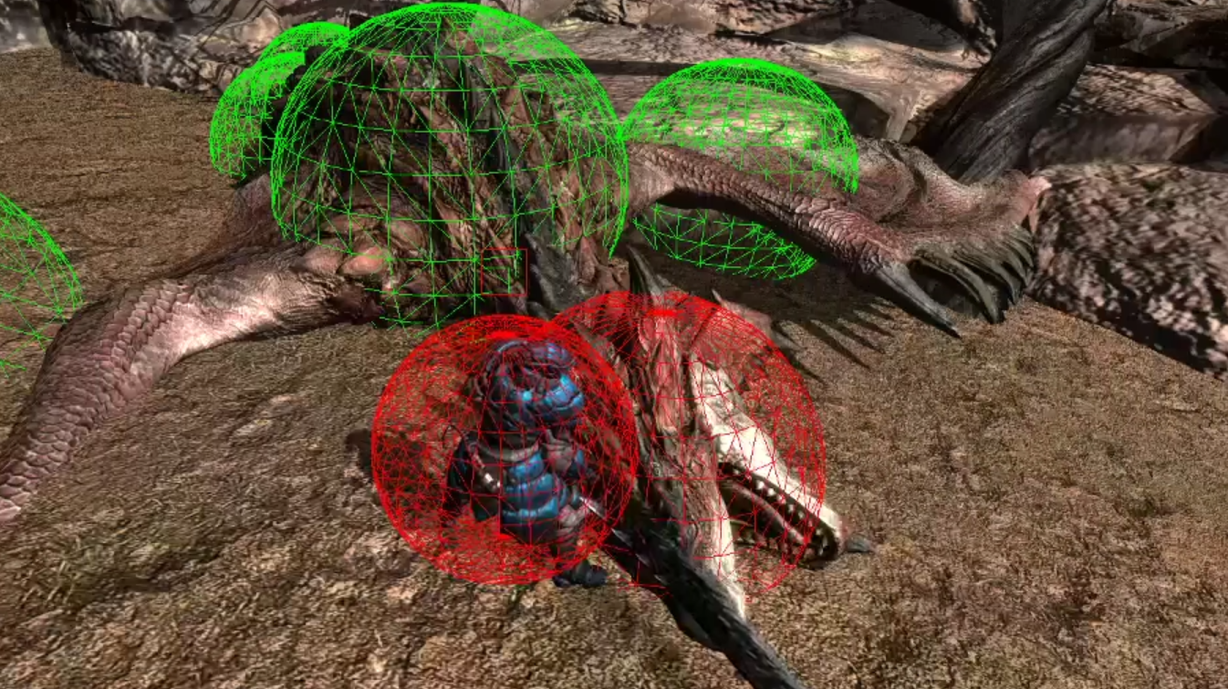
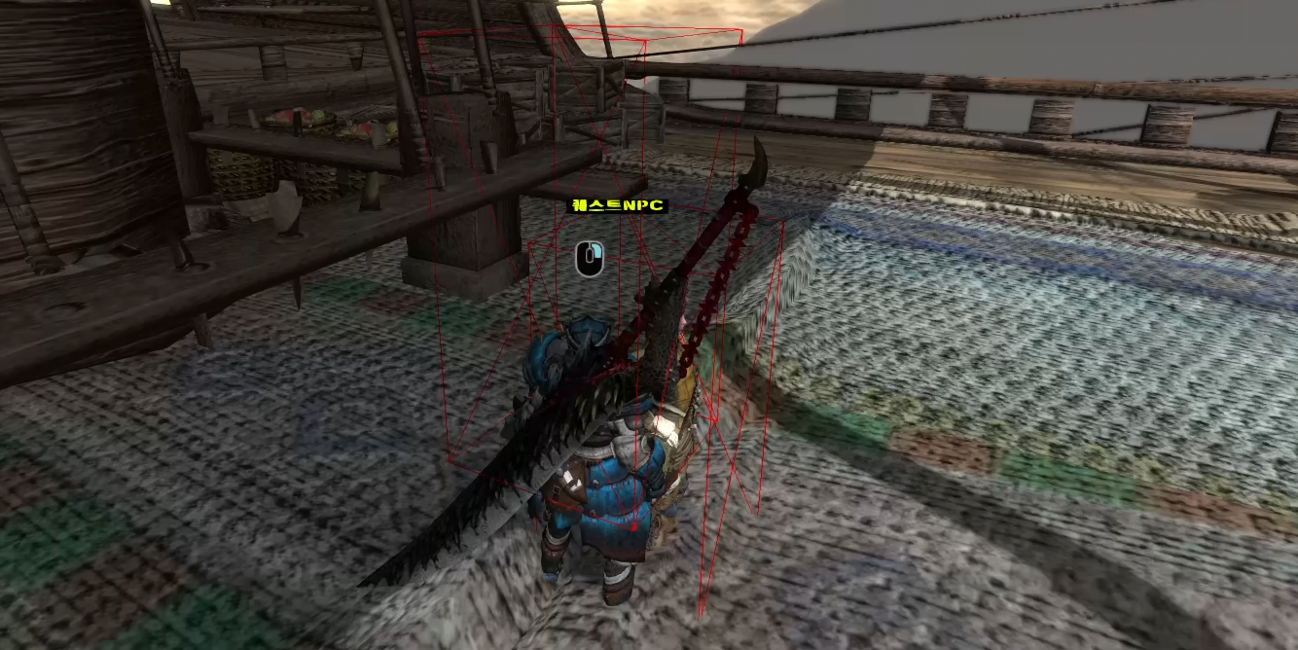
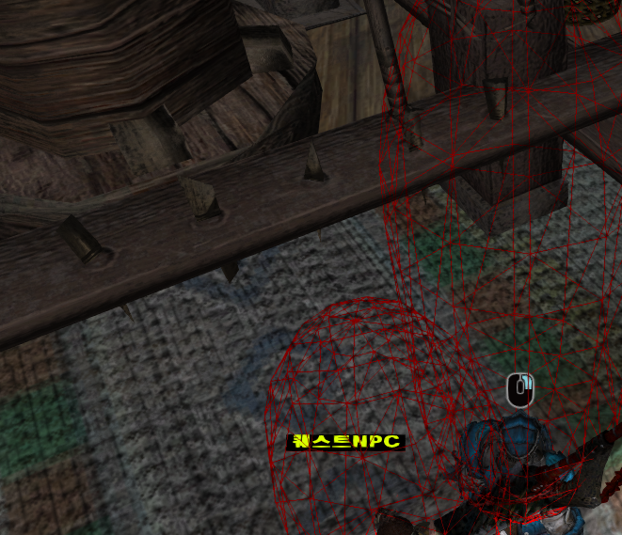
M.h
framework
Ⅰ. FrameWork
[1].충돌
[2].충돌체 섹션 시스템
[3].충돌체 채널,프로파일 시스템
원 충돌 구현
OBB 충돌 구현
캡슐 충돌 구현
7

Slide 8
M.h
framework
Ⅱ. 충돌 시스템
[1].충돌
[2].충돌체 섹션 시스템
[3].충돌체 채널,프로파일 시스템
섹션
 | : 플레이어 충돌체
 | : 몬스터 충돌체
 | : 보스 충돌체
 | : 지형 충돌체
P
N
M
M
P
M
B
N
N
N
M
M
동일한 섹션 내의
충돌체만 충돌 검사 진행
N
N
M
B
M
섹션 시스템 예시
8

Slide 9
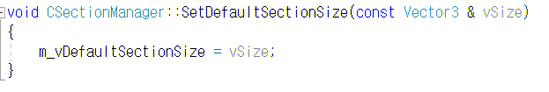
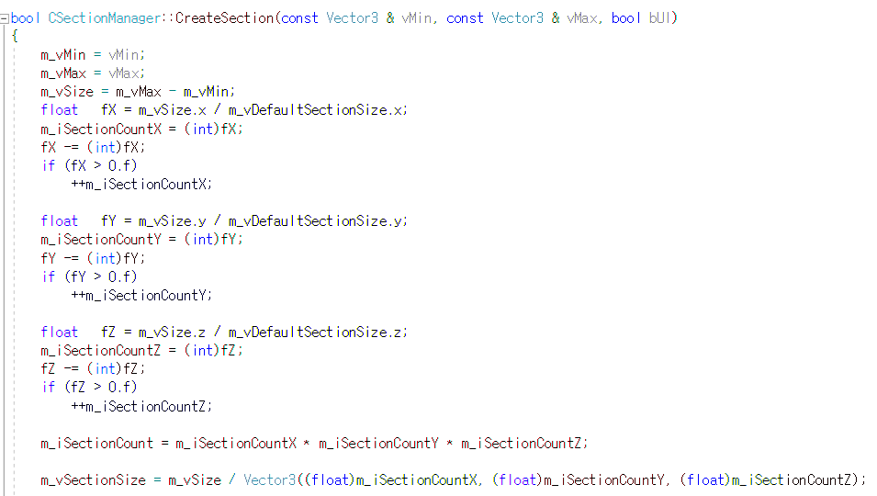
M.h
framework
Ⅱ. 충돌 시스템
[1].충돌
[2].충돌체 섹션 시스템
[3].충돌체 채널,프로파일 시스템
섹션의 기준 크기를 지정
(크기는 사용자가 필요에 맞게 설정)
전체 섹션의 크기를 계산
섹션의 X,Y,Z 개수를 계산
계산된 x,y,z를 기반으로
정확한 섹션의 크기를 계산
9

Slide 10
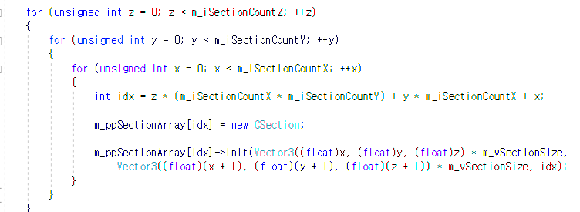
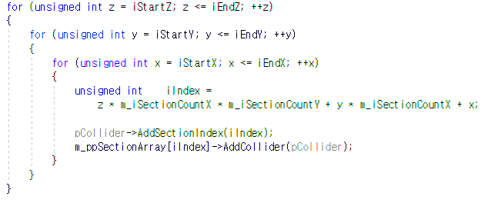
M.h
framework
Ⅱ. 충돌 시스템
[1].충돌
[2].충돌체 섹션 시스템
[3].충돌체 채널,프로파일 시스템
섹션의 개수 만큼 섹션을 생성
충돌체의 위치를 기준으로
충돌체가 포함 될 섹션을 계산
10

Slide 11
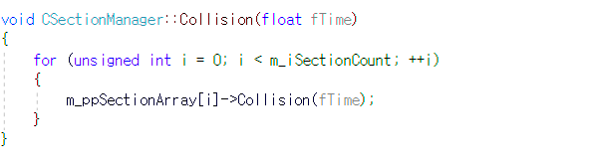
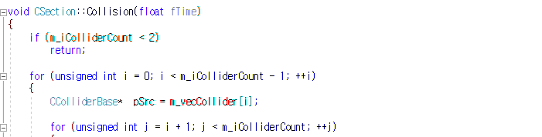
M.h
framework
Ⅱ. 충돌 시스템
[1].충돌
[2].충돌체 섹션 시스템
[3].충돌체 채널,프로파일 시스템
같은 섹션 내의 충돌체끼리 만
충돌 검사를 진행
11

Slide 12
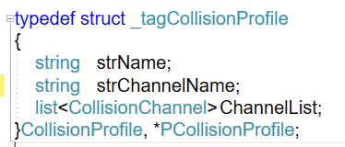
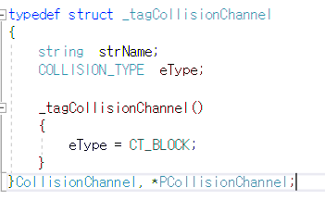
M.h
framework
Ⅱ. 충돌 시스템
[1].충돌
[2].충돌체 섹션 시스템
[3].충돌체 채널,프로파일 시스템
언리얼 엔진의 충돌 시스템인 채널링 시스템
을 기반으로 하여 구현한 충돌 시스템
원하는 충돌 그룹 끼리 만 충돌 연산 진행
->충돌 연산 최소화
Profile : 충돌 그룹
①
②
③
Profile
Channel
Profile
Channel
P
충돌 O
N
N
충돌 O
P
충돌 O
충돌 X
M
M
Channel : 피 충돌 그룹
Profile
Channel
P
: 플레이어 충돌 그룹
M
충돌 O
P
충돌 X
N
: NPC 충돌 그룹
N
M
: Monster 충돌 그룹
12

Slide 13
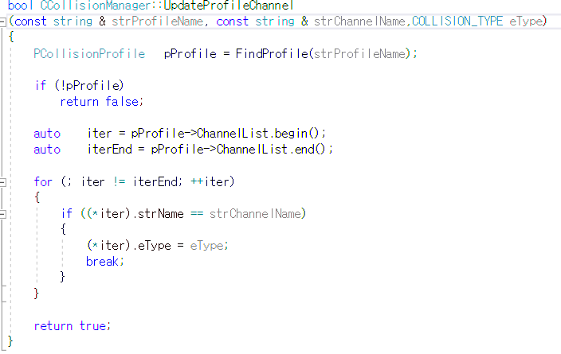
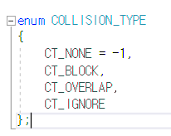
M.h
framework
Ⅱ. 충돌 시스템
[1].충돌
[2].충돌체 섹션 시스템
[3].충돌체 채널,프로파일 시스템
Profile
충돌반응
Channel
최초 충돌
충돌 중
충돌 무시
Profile 과 Channel 의 충돌 반응 을 지정
13

Slide 14
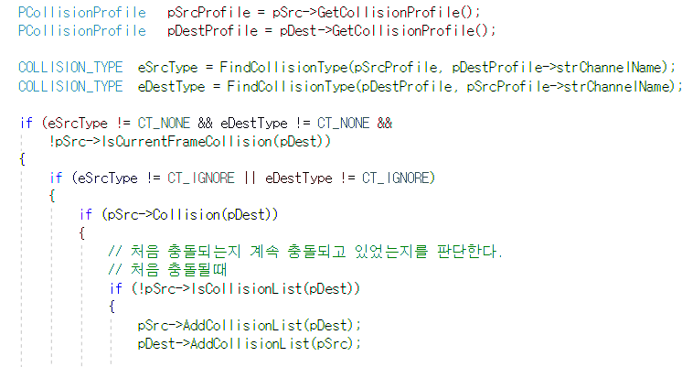
M.h
framework
Ⅱ. 충돌 시스템
[1].충돌
[2].충돌체 섹션 시스템
[3].충돌체 채널,프로파일 시스템
지정 된 충돌 반응에
따라 충돌 검사를 진행
14

Slide 15
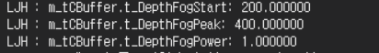
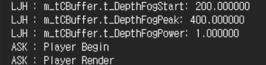
M.h
framework
Ⅲ. 디버깅 시스템
[1].디버그 로그 메시지
팀원 이니셜
로그 내용
팀원 별로 각자의 로그를 확인 할 수 있도록 디자인
15

Slide 16
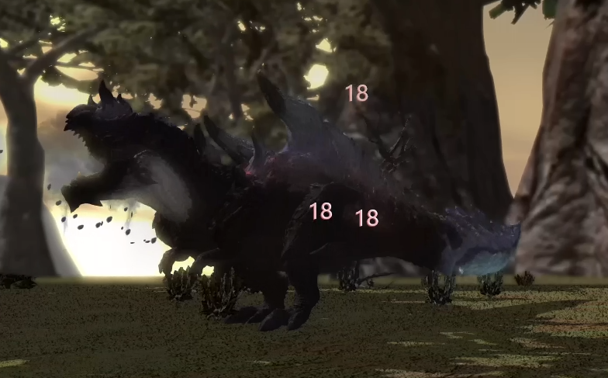
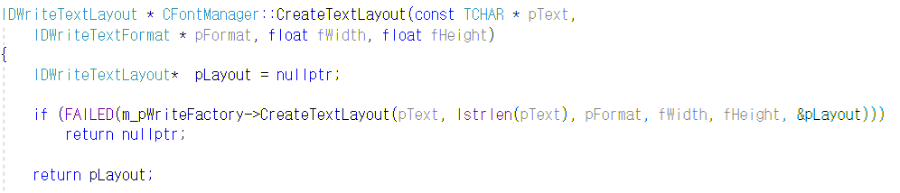
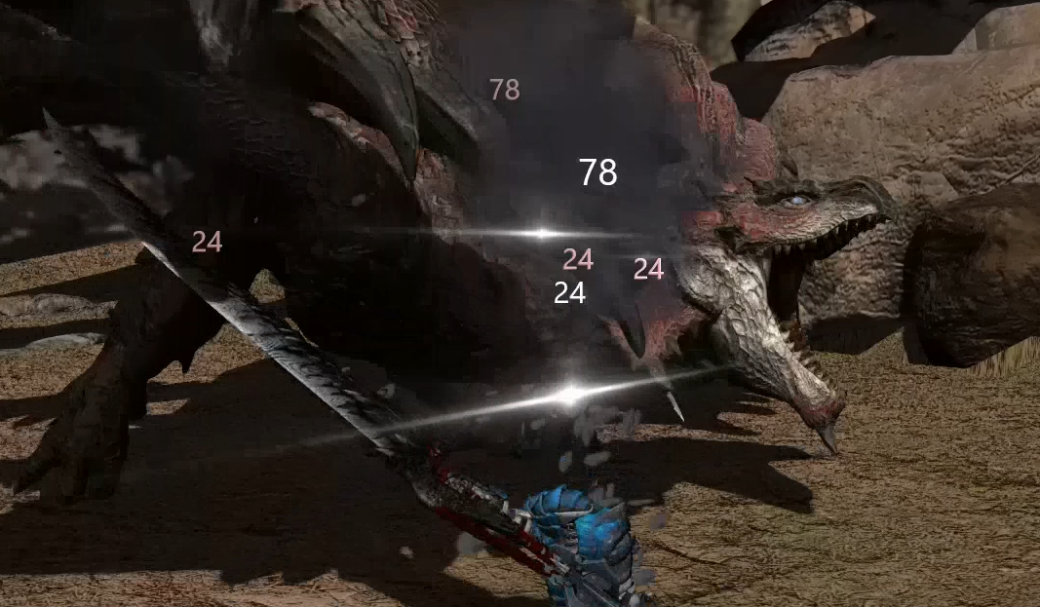
M.h
contents
Ⅰ. U I
[1].데미지 UI
[2].캐릭터 UI
Direct2D Render Target과
DirectWrite 를
이용한 데미지 텍스트
TextLayout 생성
16

Slide 17
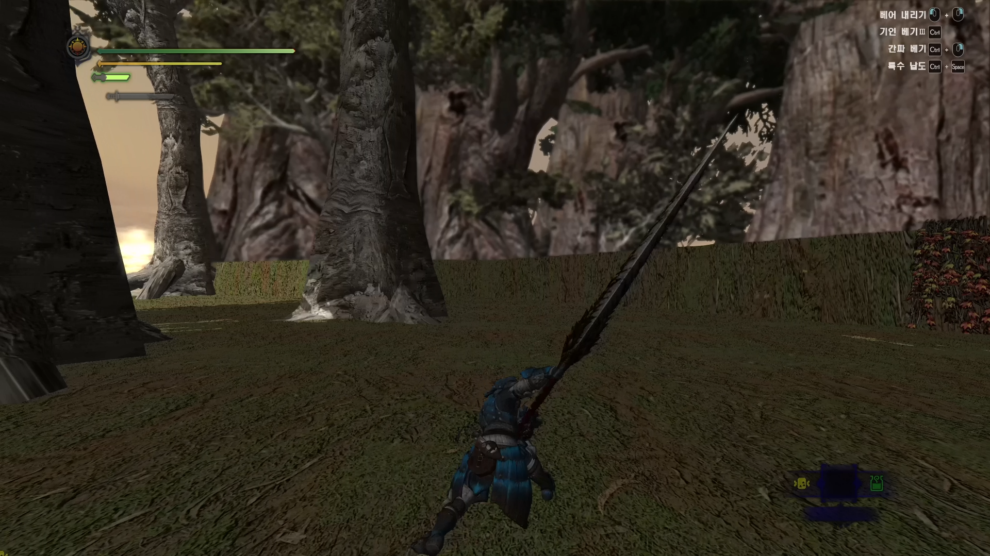
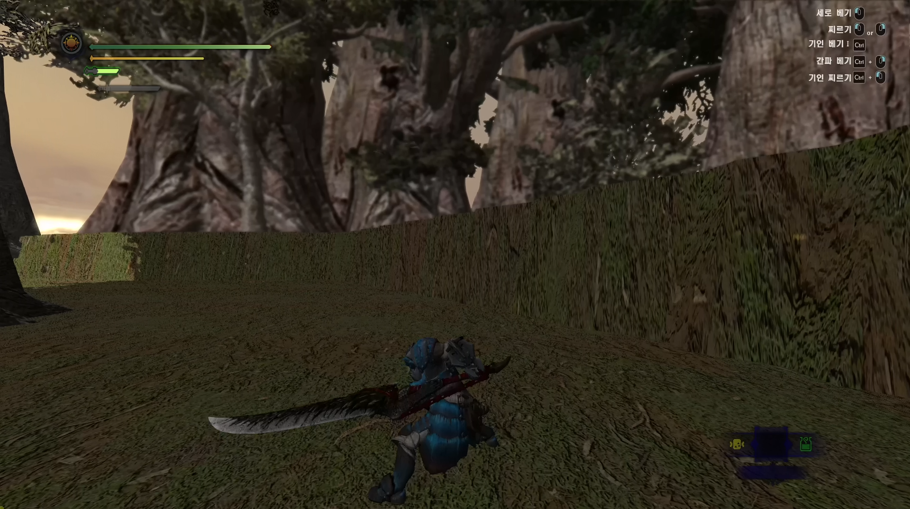
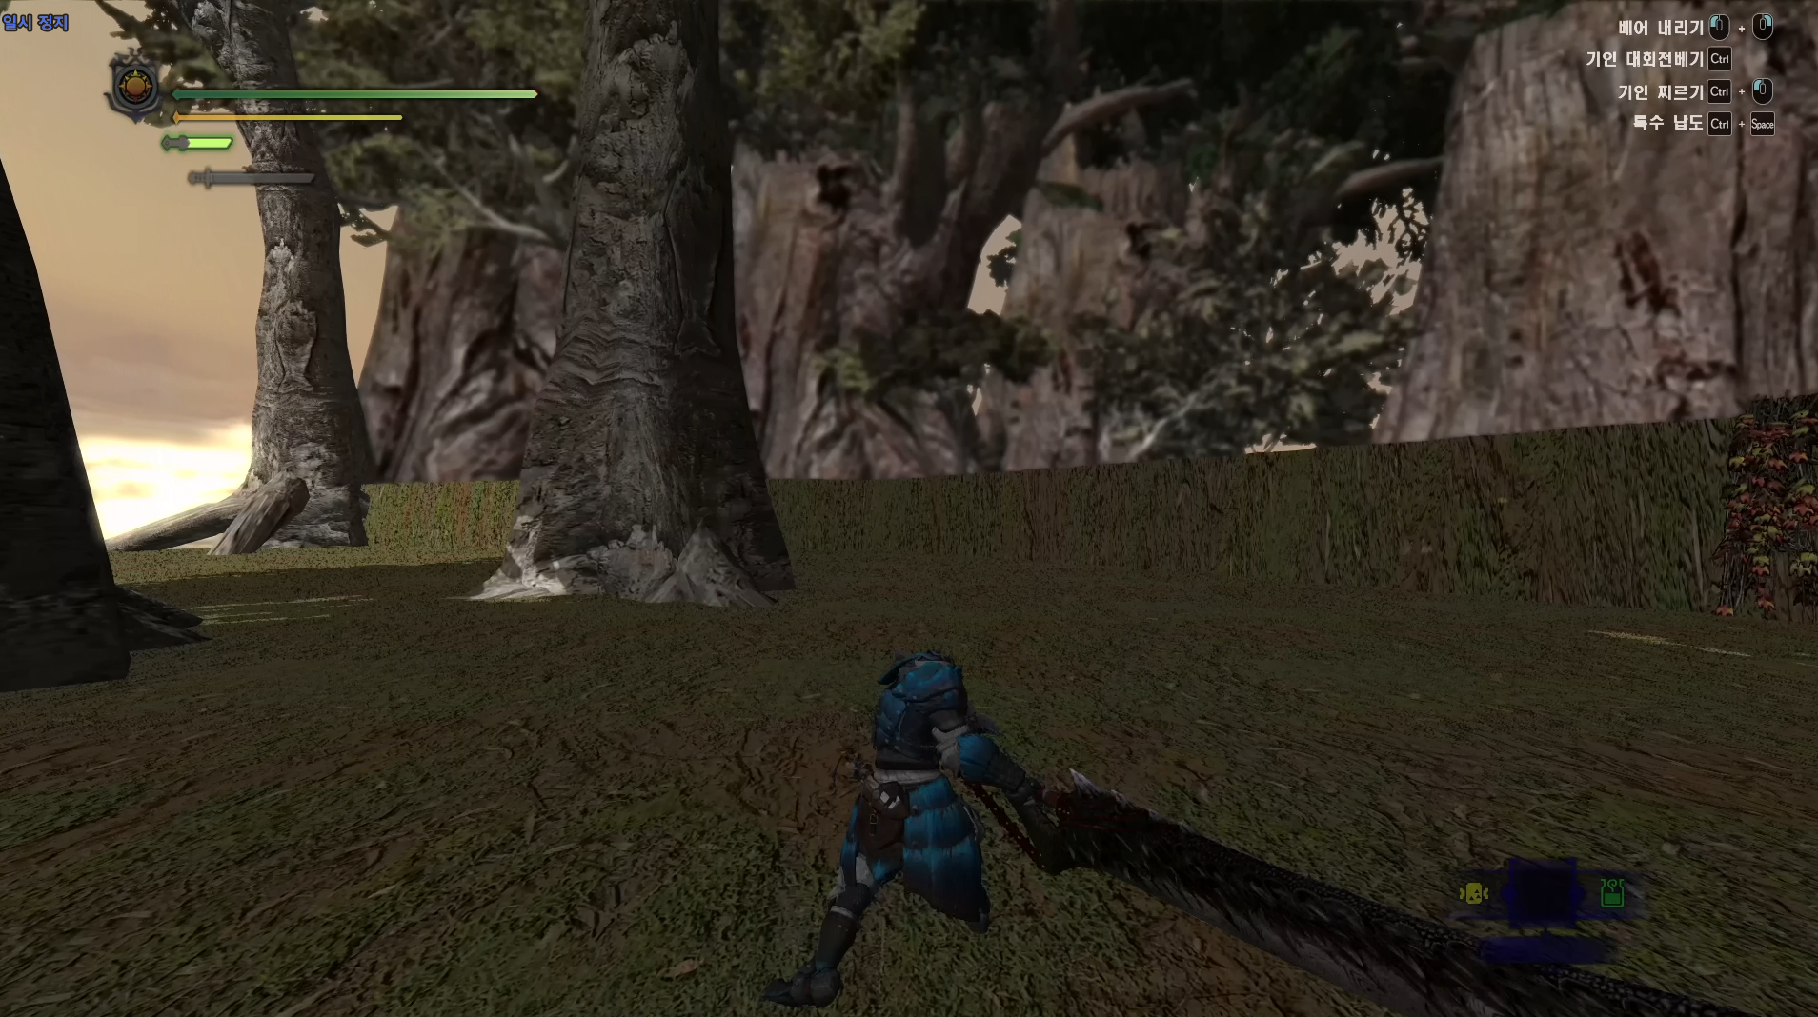
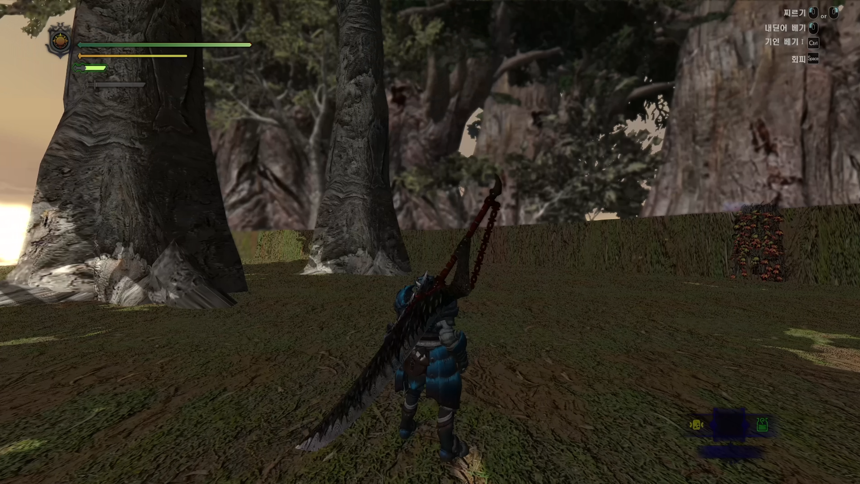
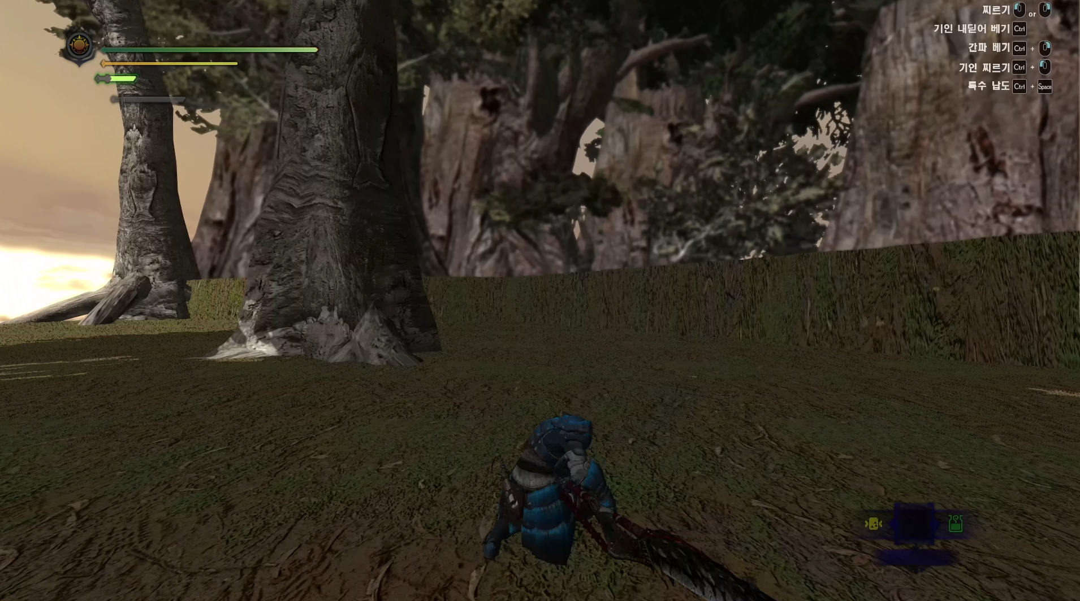
M.h
contents
Ⅰ. U I
[1].데미지 UI
[2].캐릭터 UI
상태 UI
플레이어
현재 행동
별로
커맨드 UI 변화
17

Slide 18
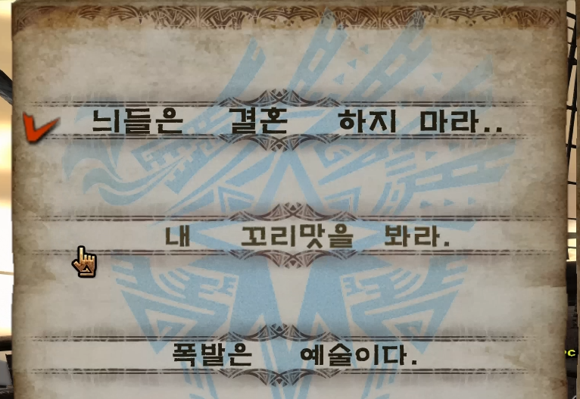
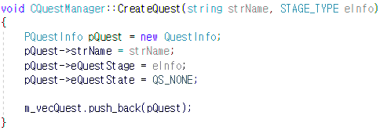
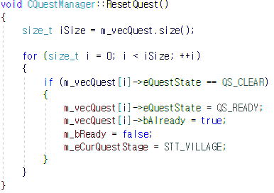
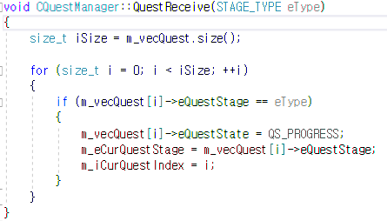
M.h
contents
Ⅱ. 퀘스트
[1].퀘스트 시스템
[2].퀘스트 진행
퀘스트 매니저를 통해 퀘스트 관리
퀘스트 생성
퀘스트 상태를 갱신
퀘스트 수락
18

Slide 19
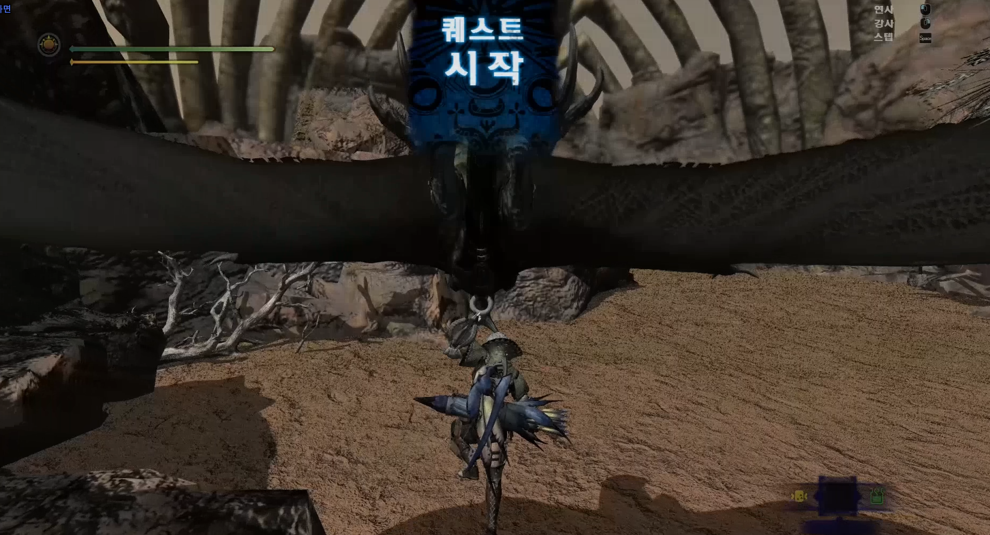
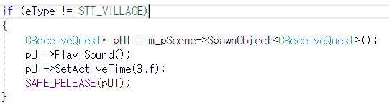
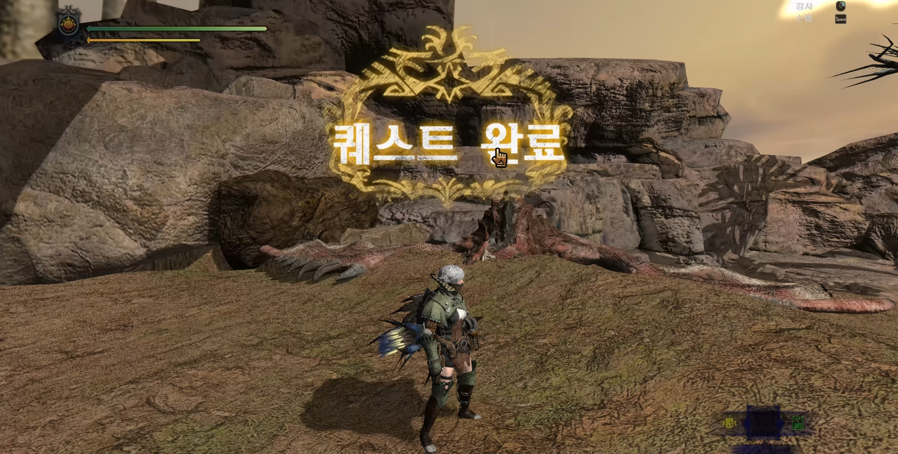
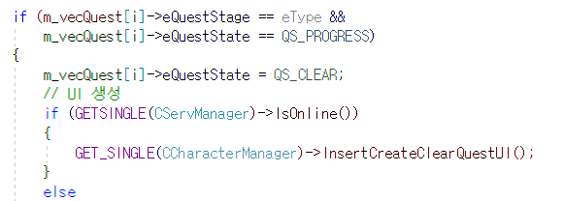
M.h
contents
Ⅱ. 퀘스트
chapter1
[1].퀘스트 시스템
[2].퀘스트 진행
퀘스트 시작 UI
퀘스트 완료 UI
19

Slide 20
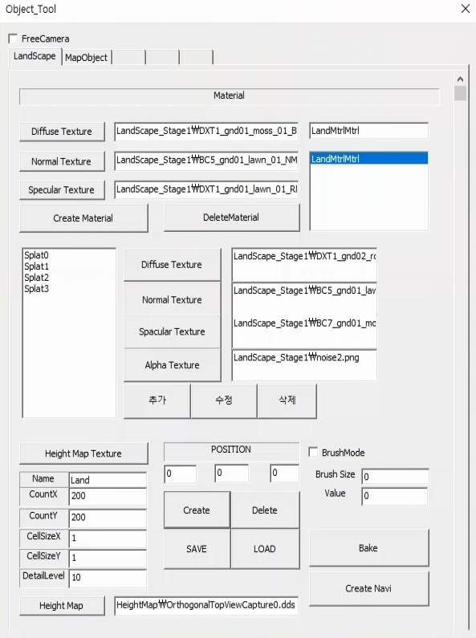
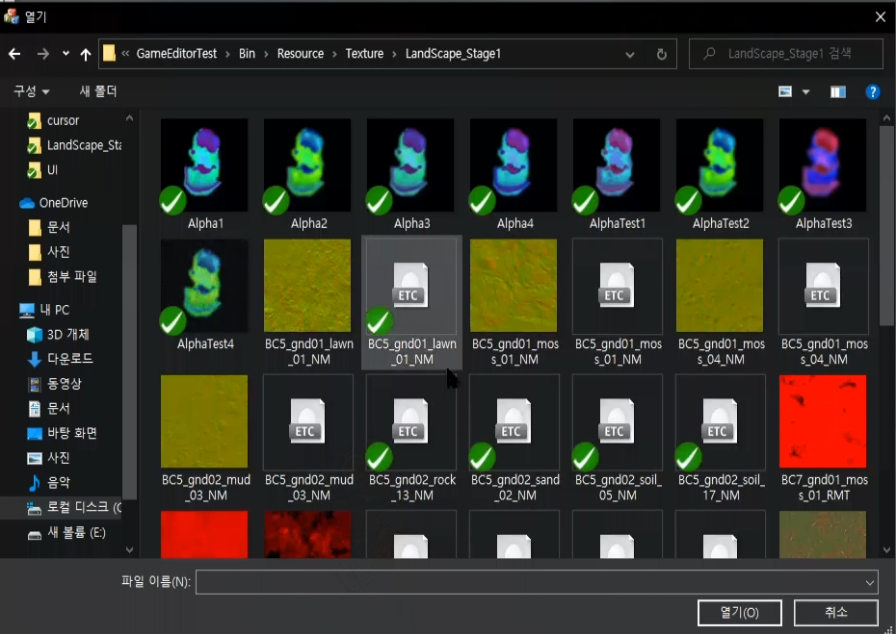
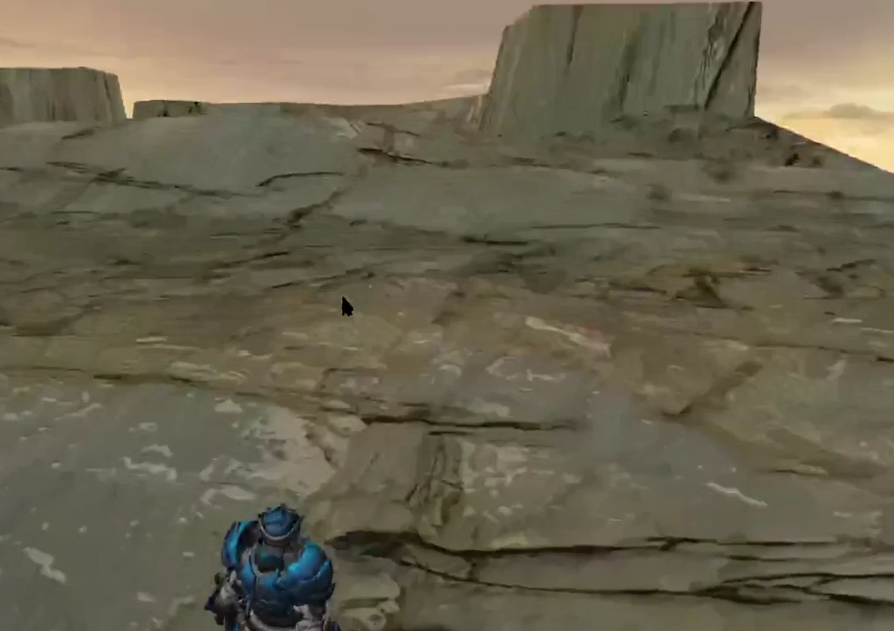
M.h
tool
Ⅰ. 지형 제작 툴
[1].지형 생성
[2].오브젝트 배치
높이 맵 텍스쳐를
이용한 지형 생성
지형 생성에 사용할 텍스쳐 지정
높이맵 기반 지형
20

Slide 21
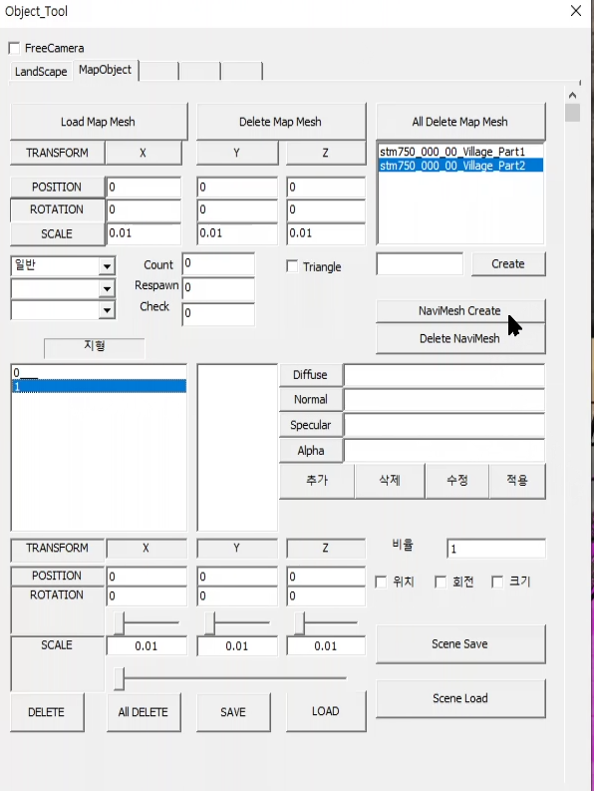
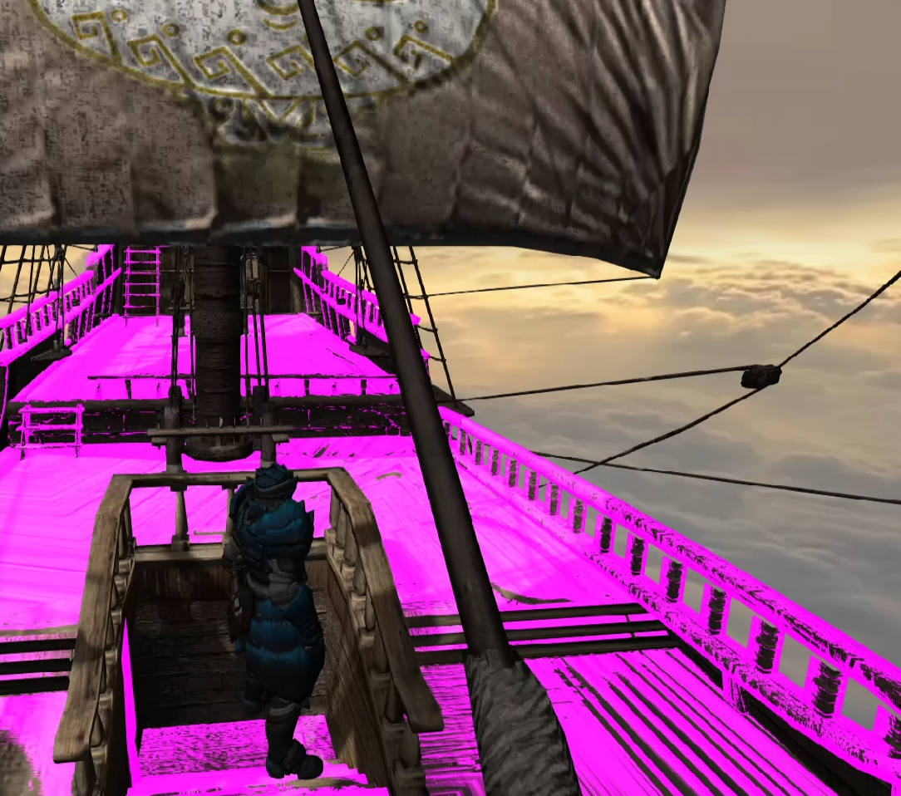
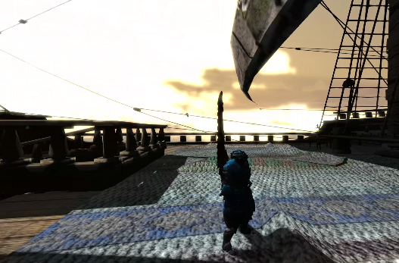
M.h
tool
Ⅰ. 지형 제작 툴
[1].지형 생성
[2].오브젝트 배치
3D메쉬를 이용한
지형 생성
지형 생성에 사용할 메쉬 선택
메쉬를 기반으로 한 지형 생성 결과물
21

Slide 22
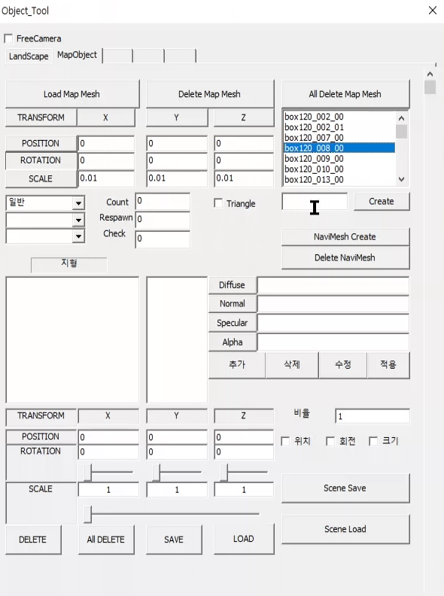
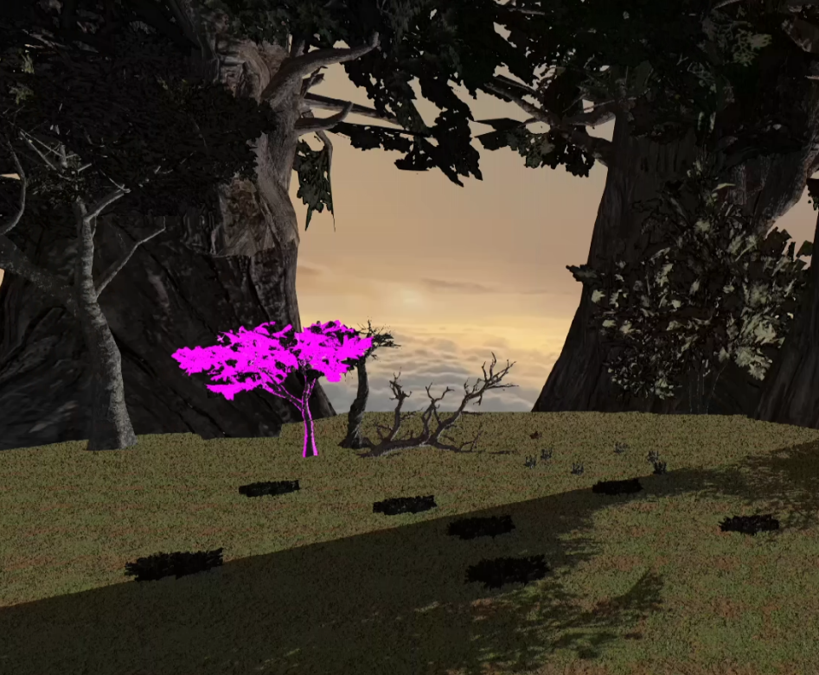


M.h
tool
Ⅰ. 지형 제작 툴
[1].지형 생성
[2].오브젝트 배치
선택 된 오브젝트
선택한 오브젝트의 트랜스폼 정보
22

Slide 23





M.h
tool
Ⅱ. Save & Load
[1].오브젝트 SAVE
[2].오브젝트 LOAD
지형 및 오브젝트 저장 확장자
지형 저장 확장자
오브젝트 저장 확장자
저장되는 데이터에 따라 다른 확장자 사용
23

Slide 24



M.h
tool
Ⅱ. Save & Load
[1].오브젝트 SAVE
[2].오브젝트 LOAD
바이너리 파일로 저장
설치된 오브젝트 개수 저장
개별 오브젝트 저장
저장된 바이너리 파일
오브젝트의 이름 정보 저장
사용한 리소스 정보 저장
트랜스폼 정보 저장
24

Slide 25


M.h
tool
Ⅱ. Save & Load
[1].오브젝트 SAVE
[2].오브젝트 LOAD
저장된 오브젝트 개수 로드
오브젝트 생성 후 저장된 데이터를 순서대로 불러와 새로 생성한
오브젝트에 로드
로드를 하게 되면 이 전에 생성한 지형 및 오브젝트가 로드 된다.
25

Slide 26

Client
Unreal Engine4
Client
잼잼 가디언 – 가제 | Visual Studio 2017
작품 설명 | 캐쥬얼 타워 디펜스 게임
기간 | 20.12.28~21.02.19 | 개인 프로젝트
Language : C++,Blueprint / Engine : UnrealEngine4 / Engine Version : 4.25 IDE : VS 2019 / VCS : Git hub | 1 인
동영상 링크 | https://blog.naver.com/godyello123/222334346677
26

Slide 27



Client
Unreal Engine4
Client
Screen Shot
27

Slide 28
Client
Unreal Engine4
Client
Engine
Tower
Monster
Ⅰ.언리얼 엔진
[1].Game UI
[2].GameInstance
GameState
[3].GameMode
Ⅱ.LOG 시스템
[1].로그 시스템
Ⅲ.지형
[1].랜드 스케이프
[2].폴리지
Ⅰ. 타워 구현
[1].타워 디자인
[2].타워 레벨 업
[3].타워 소환
Ⅱ.타워 마법
[1].타워 사정거리
[2].타워 마법
[3].타워 궁극기
Ⅰ. 몬스터
[1].몬스터 이동경로
[2].몬스터 사망
-29P
-35P
-41P
-36P
-42P
-30P
-37P
-31P
-32P
-38P
-39P
-40P
-33P
-34P
28

Slide 29



Ue4
engine
Ⅰ. 언리얼 엔진
chapter1
[1].Game UI
[2].GameInstance,GameState
[3].GameMode
UMG UI 디자이너를 활용한
Widget Blueprint를 사용해 제작
1
2
원하는 UI 선택
,창으로 드래그하여 생성
UI의 텍스쳐 및 크기,위치 지정
생성한 UI
29

Slide 30



Ue4
engine
Ⅰ. 언리얼 엔진
chapter1
[1].Game UI
[2].GameInstance,GameState
[3].GameMode
플레이어 자원
플레이어 자원 정보는
PlayerState 를 이용
PlayerState : 플레이어의 정보를 관리하는 기능
30

Slide 31



Ue4
engine
Ⅰ. 언리얼 엔진
chapter1
[1].Game UI
[2].GameInstance,GameState
[3].GameMode
GameMode : 게임의 토대가 되는 규칙을 지정 하는 기능
웨이브 숫자 지정
몬스터 숫자 지정
Wave 정보,몬스터의 숫자는
게임의 승패 에
영향을 주는 데이터 이므로 GameMode 로 관리
31

Slide 32




Ue4
engine
Ⅱ. LOG 시스템
chapter2
언리얼 엔진 활용
chapter1
Ⅱ.언리얼 LOG 시스템
[1]. 언리얼 엔진 Log 시스템
뷰 포트 에 디버그 로그 출력
출력로그 창에 디버그 로그 출력
32

Slide 33


Ue4
engine
Ⅲ.지 형
[1].랜드 스케이프
[2].폴리지 기능
랜드스케이프 기능을
활용 하여 지형 제작
재질을 선택하여
지형 스플래팅
33

Slide 34




Ue4
engine
Ⅲ.지 형
[1].랜드 스케이프
[2].폴리지 기능
폴리지에 사용할 스태틱 메쉬 지정
폴리지가 적용될 영역
드래그 하여 폴리지 적용
폴리지 결과물
34

Slide 35


Ue4
타 워
Ⅰ.타워 구현
[1].타워 디자인
[2].타워 레벨 업
[3].타워 소환
C++ 코드로 기본 클래스를
만들고 세부 수치는
블루프린트를 활용하여 구현
블루프린트로 세부 수치를 조정 할 경우 에디터에서 바로 확인이 가능 하여 혼용
35

Slide 36



Ue4
타 워
Ⅰ.타워 구현
[1].타워 디자인
[2].타워 레벨 업
[3].타워 소환
클릭한 액터의 이름이 Guardian 인지 확인
좌측 ui 노출
타워 클릭 시
나오는 우측 UI 클릭
클릭 한 좌측 ui 타입에
맞게 타워 레벨 업
클릭 전
클릭 후
36

Slide 37




Ue4
타 워
Ⅰ.타워 구현
[1].타워 디자인
[2].타워 레벨 업
[3].타워 소환
클릭 시 호출 해줄 콜백함수 지정
자원
자원 이 충분하다면 타워를 생성
책 UI를 클릭
클릭 전
클릭 후
37

Slide 38


Ue4
타 워
Ⅰ.타워 마법
[1].타워 사정거리
[2].타워 마법
[2].타워 궁극기
사정거리 내의
적만 공격 가능
공격 사정거리
구현을 위해 SphereTrace
기능을 사용
38

Slide 39








Ue4
타 워
Ⅰ.타워 마법
[1].타워 사정거리
[2].타워 마법
[2].타워 궁극기
타워 LV2
타워 LV3
전기
전기
타워 LV1
불
불
Lv 3 스킬 발사
Lv 2 스킬 발사
Lv 1 스킬 발사
얼음
얼음
타워의 레벨 및 속성에 따라
다른 스킬이 발사되게 디자인
39

Slide 40




Ue4
타 워
Ⅱ.타워 마법
[1].타워 사정거리
[2].타워 마법
[2].타워 궁극기
Lv3 타워 클릭 시 타워의 데칼 on
데칼은 마우스 위치에
따라서 이동
마우스 위치를 얻어와 데칼 위치 변경
40

Slide 41




Ue4
Monster
Ⅰ.몬 스 터
[1].몬스터 이동경로
[2].몬스터 사망
SplineActor 포인트를 따라서 이동
몬스터의 이동경로 인 SplineActor
에디터 창에서 SplineActor 경로 변경 가능
41

Slide 42



Ue4
Monster
Ⅰ.몬 스 터
[1].몬스터 이동경로
[2].몬스터 사망
죽을때 페이퍼번 효과 적용
페이퍼번 재질 로드
페이퍼번 재질로 설정
42

Slide 43

Client
Client
메이플 스토리 모작
작품 소개 | Win32 API를 활용하여 만든 메이플스토리 모작 게임
기간 | 19.12.02 – 20.01.06 | 개인 프로젝트
Language : C++ / IDE : VS 2017 / VCS : Tortoise SVN / Randerer : Win32 API GUI : MFC / Sound : FMOD / ETC : TEXT 파일 이용한 i/o
동영상 링크 | https://blog.naver.com/godyello123/222334339686
43

Slide 44



Client
Client
Screen Shot
44

Slide 45
Client
Maple stroy
Client
Player
Monster
Boss
Ⅰ.스킬
[1].스킬
[2].스킬 트리 UI
Ⅱ.레벨 업
[1].레벨 업 시스템
[2].스텟 , 스킬 포인트
Ⅰ.스테이지
[1].스테이지 종류
Ⅱ.몬스터
[1].선공 몬스터
[2].후공 몬스터
Ⅲ.몬스터 리스폰
[1].몬스터 리스폰 구현
Ⅰ. 보스 AI
[1].보스 패턴
Ⅱ. 보스 정보
[1].보스 UI
Ⅲ.데이터 I/O
[1].각종 데이터 I/O 방식
-46P
-51P
-55P
-48P
-49P
-52P
-56P
-50P
-53P
-54P
-57P
45

Slide 46




maple
Player
Ⅰ.스킬
[1].스킬
[2].스킬 트리 UI
플레이어 일반 공격
플레이어의 스킬은 총 4가지의 스킬과 하나의 기본공격을 구현
플레이어 버프 스킬
버프 스킬 사용 전
버프 스킬 사용 후
HP 회복
공격력 증가
46

Slide 47



maple
Player
Ⅰ.스킬
[1].스킬
[2].스킬 트리 UI
채널링 스킬
공격 스킬
데미지 폰트 이펙트 구현
전체 공격기
47

Slide 48




maple
Player
Ⅰ.스킬
[1].스킬
[2].스킬 트리 UI
스킬트리 UI
스킬 포인트가 있어야 스킬 사용 가능
48

Slide 49




maple
Player
Ⅱ.레벨 업
[1].레벨 업 시스템
[2].스텟 스킬 포인트
상태창 UI
플레이어 레벨을 나타내는 UI
상태 UI
현재 경험치가 전체 경험치보다
많아지면 레벨업
49

Slide 50




maple
Player
Ⅱ.레벨 업
[1].레벨 업 시스템
[2].스텟 스킬 포인트
레벨업을 하면
얻는 스킬 포인트
레벨업을 하면
얻는 스텟 포인트
50

Slide 51




maple
Monster
Ⅰ.스테이지
[1].스테이지 종류
지정된 값에 따라 다음 필드로 이동
51

Slide 52




maple
Monster
Ⅱ.몬스터 종류
[1].후공 몬스터
[2].선공 몬스터
플레이어를 쫓아가는 패턴
52

Slide 53



maple
Monster
Ⅱ.몬스터 종류
[1].후공 몬스터
[2].선공 몬스터
플레이어가 같은 지형에 있을 경우 바로 공격을 하도록 AI 구현
53

Slide 54


maple
Monster
Ⅲ.몬스터 리스폰
[1].몬스터 리스폰 구현
몬스터 리스폰
충돌체를 몬스터 매니저로 하여 몬스터 리스폰 및 관리
54

Slide 55



maple
BOSS
Ⅰ.보스 AI
[1].보스 패턴
원거리 패턴
근거리 패턴
플레이어 의 위치에 따라서
다른 패턴이 나오게 구현
55

Slide 56



maple
BOSS
Ⅱ.보스 정보
[1].보스 UI
보스의 현재 HP에
영향을 받아 표시
56

Slide 57


maple
BOSS
Ⅲ.데이터 I/O
[1].각종 데이터 I/O 방식
각종 정보들은 텍스트파일 I/O를 통해 관리
57

Slide 58

Client
소울 나이트 모작
작품 소개 | 로그 라이크 탄막 슈팅 게임
기간 | 20.03.02 – 20.05.04 | 인원 | 1 인
개발 도구
Language : C++ / IDE : VS 2017 / VCS : Tortoise SVN / Randerer : DirectX11 GUI : MFC / Sound : FMOD / ETC : libxl /
동영상 링크 | https://blog.naver.com/godyello123/222334332709
58

Slide 59
Client
Client
Contents
TOOL
Ⅰ.랜덤 맵
[1].룸
[2].룸 매니저&룸 메이커 - 52p
Ⅱ.캐릭터
[1].캐릭터 무기
Ⅰ. 타입 맵
[1].타일 생성
-60P
-63P
-61P
-62P
59

Slide 60


soul
Contents
Ⅰ.랜덤 맵
[1].룸
[2].룸 매니저&룸 메이커
룸에 몬스터가 남아 있다면
다음룸으로 이동 불가
룸 을 만들어서
해당 룸은 룸 안의 몬스터를 관리 할 수 있게 구현
여러 개의 룸들이 모여서
하나의 스테이지가 되게 구현
룸의 문의 방향은 비트로 표시
60

Slide 61


soul
Contents
Ⅰ.랜덤 맵
[1].룸
[2].룸 매니저&룸 메이커
룸 메이커
룸 메이커의 이동 방향
룸
룸
룸
룸메이커 이동
룸
룸
룸
해당 인덱스에
이미 방이 존재 한다면 문 OPEN
방이 없다면 방을 만든다.
61

Slide 62



soul
Contents
Ⅰ.캐릭터
[1].캐릭터 무기
플레이어가 현재 착용 중인 총에 따라 다른 총알이 나가게 구현
마우스 위치에 따라서 총의 방향이 돌아가며 그 방향으로 총알이 발사되게 구현
62

Slide 63




soul
TOOL
Ⅰ.타일 맵
[1].타일 생성
[2].타일 복사
지형의 원하는 부분 클릭
이전에 클릭했던 타일 이미지 적용
타일맵 이미지 원하는 부분 클릭
63

Slide 64



MINI GAME
Client
TEXT RPG
숫자 야구
C++ 처음 배울 때 콘솔로 만들어 보았던 미니 게임들
길찾기 게임
3.6.9 게임
64

Slide 65




NOW
Client
TCP/IP 소켓 서버 프로그래밍공부 중입니다.
언리얼 엔진 공부 중 입니다.
65

Slide 66
감사합니다

